Slide 1
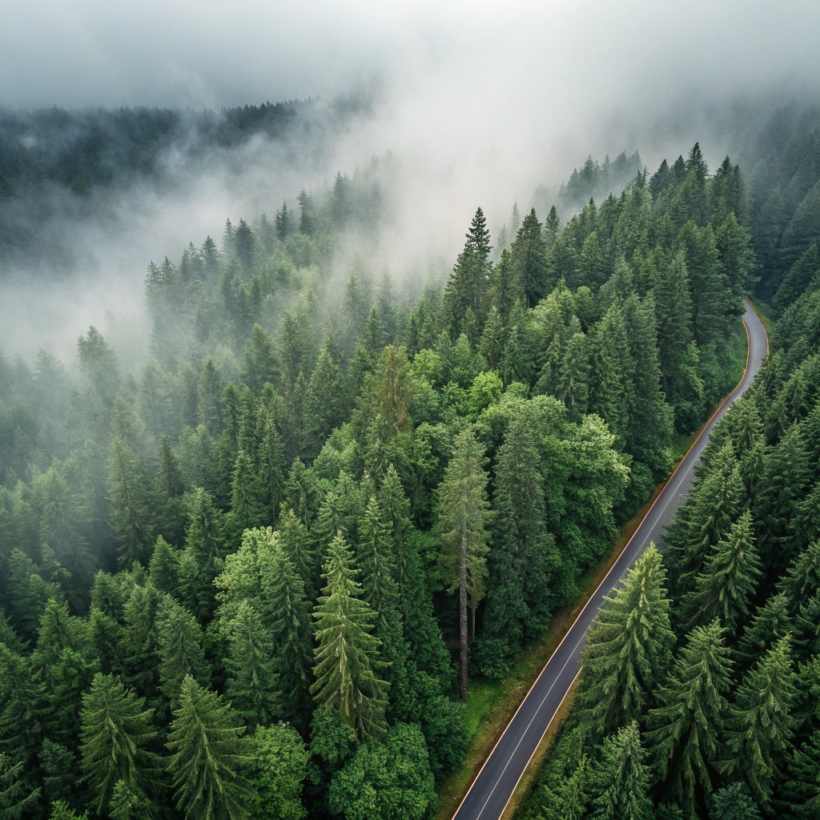

Мобильное приложение для путешествий с аудиогидами «GigaGuide»
1
Выполнила команда 9.2

Slide 2

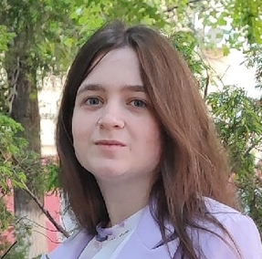
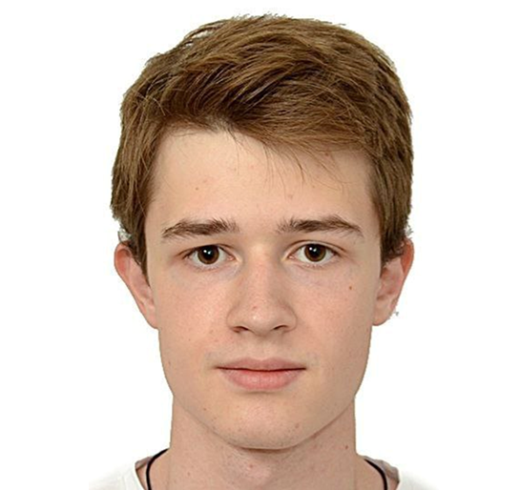
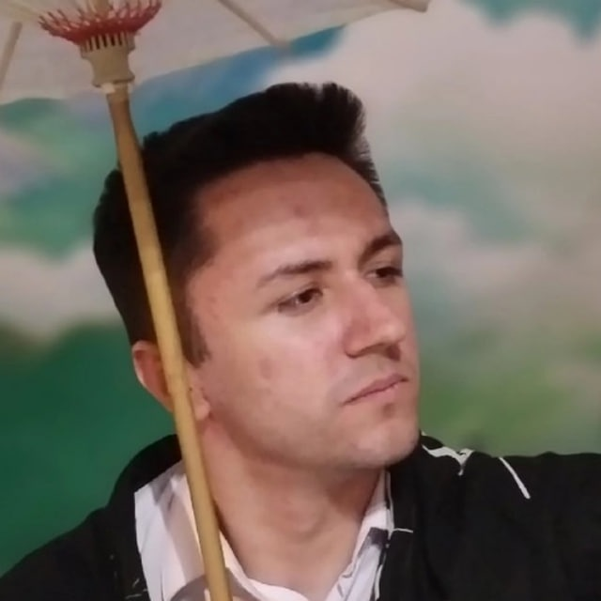

Наша команда
2
@kislaya_tykva
@mkelsr
@Paczekam
@hakyurr
Людмила Бордюгова
Марк Ячный
Артём Демидов
Дмитрий Роготовский
ПМ
Тимлид
Бизнес-аналитик
Дизайнер
Фронтенд-разработчик
Тестировщик
DevOps-инженер
Системный аналитик
Бэкенд-разработчик

Slide 3

Проблема
Традиционные экскурсии
Однообразные прогулки
Культурная неосведомленность
3
Дорогие, скучные, зависимые от толпы
Упущение возможностей вокруг
Мимо проходит история

Slide 4


Маршруты
Решение
1
Активности поблизости
2
Нейросетевая озвучка
3
Выбор типа маршрута
4
5
Выбор языка и внешний вид приложения
4

Slide 5

5
Актуальность
Активное развитие Российского ПО
Небходимость популяризировать формат аудиогидов в России

Slide 6

6
Опрос
В опросе приняли участие более 200 человек

Slide 7
7
Целевая аудитория
До 18
18 — 24
25 — 34
35 — 44
45 — 54
55 +

Slide 8
8
Целевая аудитория
Да, очень интересно
Иногда, если есть что-то необычное
Вам интересно узнавать историю и факты о городе, где вы живете или путешествуете?
Редко, предпочитаю другие виды отдыха
Нет, неинтересно

Slide 9
9
Целевая аудитория
Да, мне очень интересно!
Возможно, если оно будет удобным
Хотели бы вы иметь мобильное приложение, которое рассказывает интересные истории о местах вокруг?
Вряд ли, я не люблю аудиогиды
Нет, мне это не нужно

Slide 10

10
Наши конкуренты
 | GigaGuide | izi.Travel | WeGoTrip | SmartGuide
Российские города | + | + | + | -
Просмотр достопримечательностей на карте | + | + | - | +
Выбор города | + | - | + | +
Выбор цветовой гаммы | + | - | - | +
Нейросетевая озвучка | + | - | - | -

Slide 11
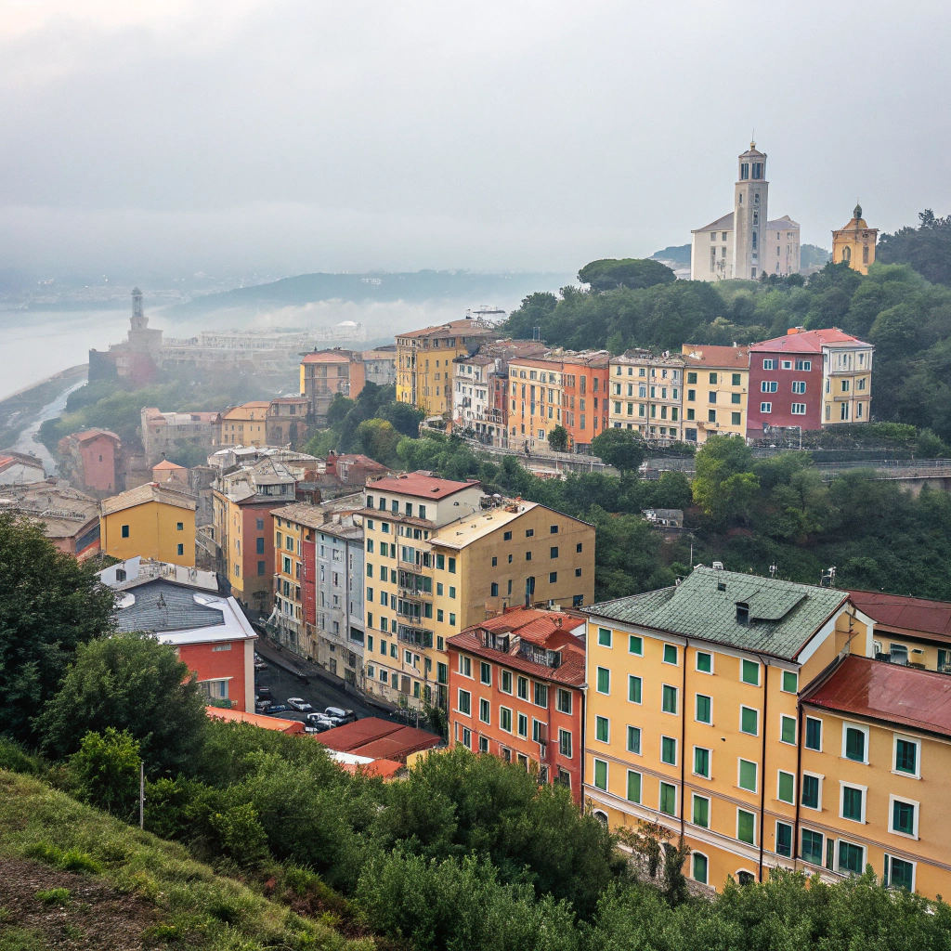

Slide 12
Стек технологий
11
Мобильное приложение
Серверная часть
Java
Kotlin
Spring Boot
Jetpack Compose
PostgreSQL
Gson
Liquibase
Retrofit
Spring Security
JJWT

Slide 13
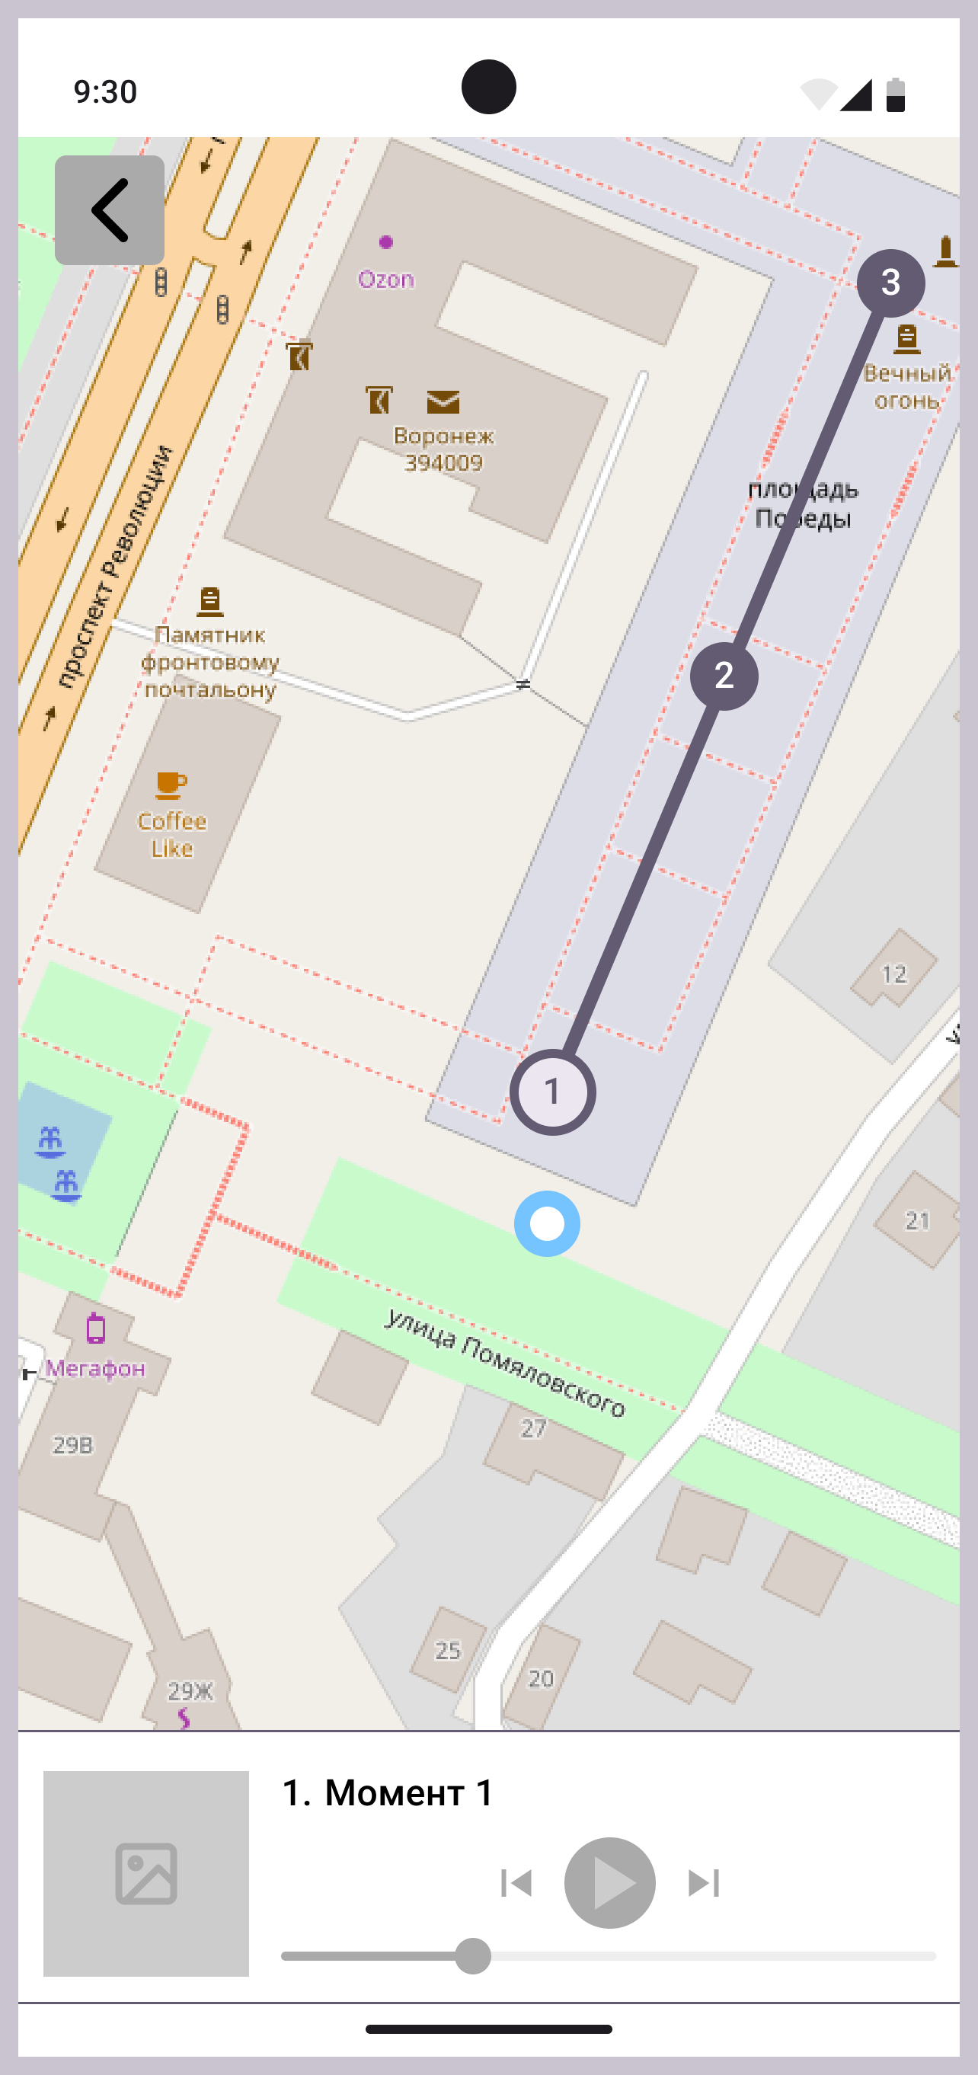
12
Предварительный дизайн

Slide 14
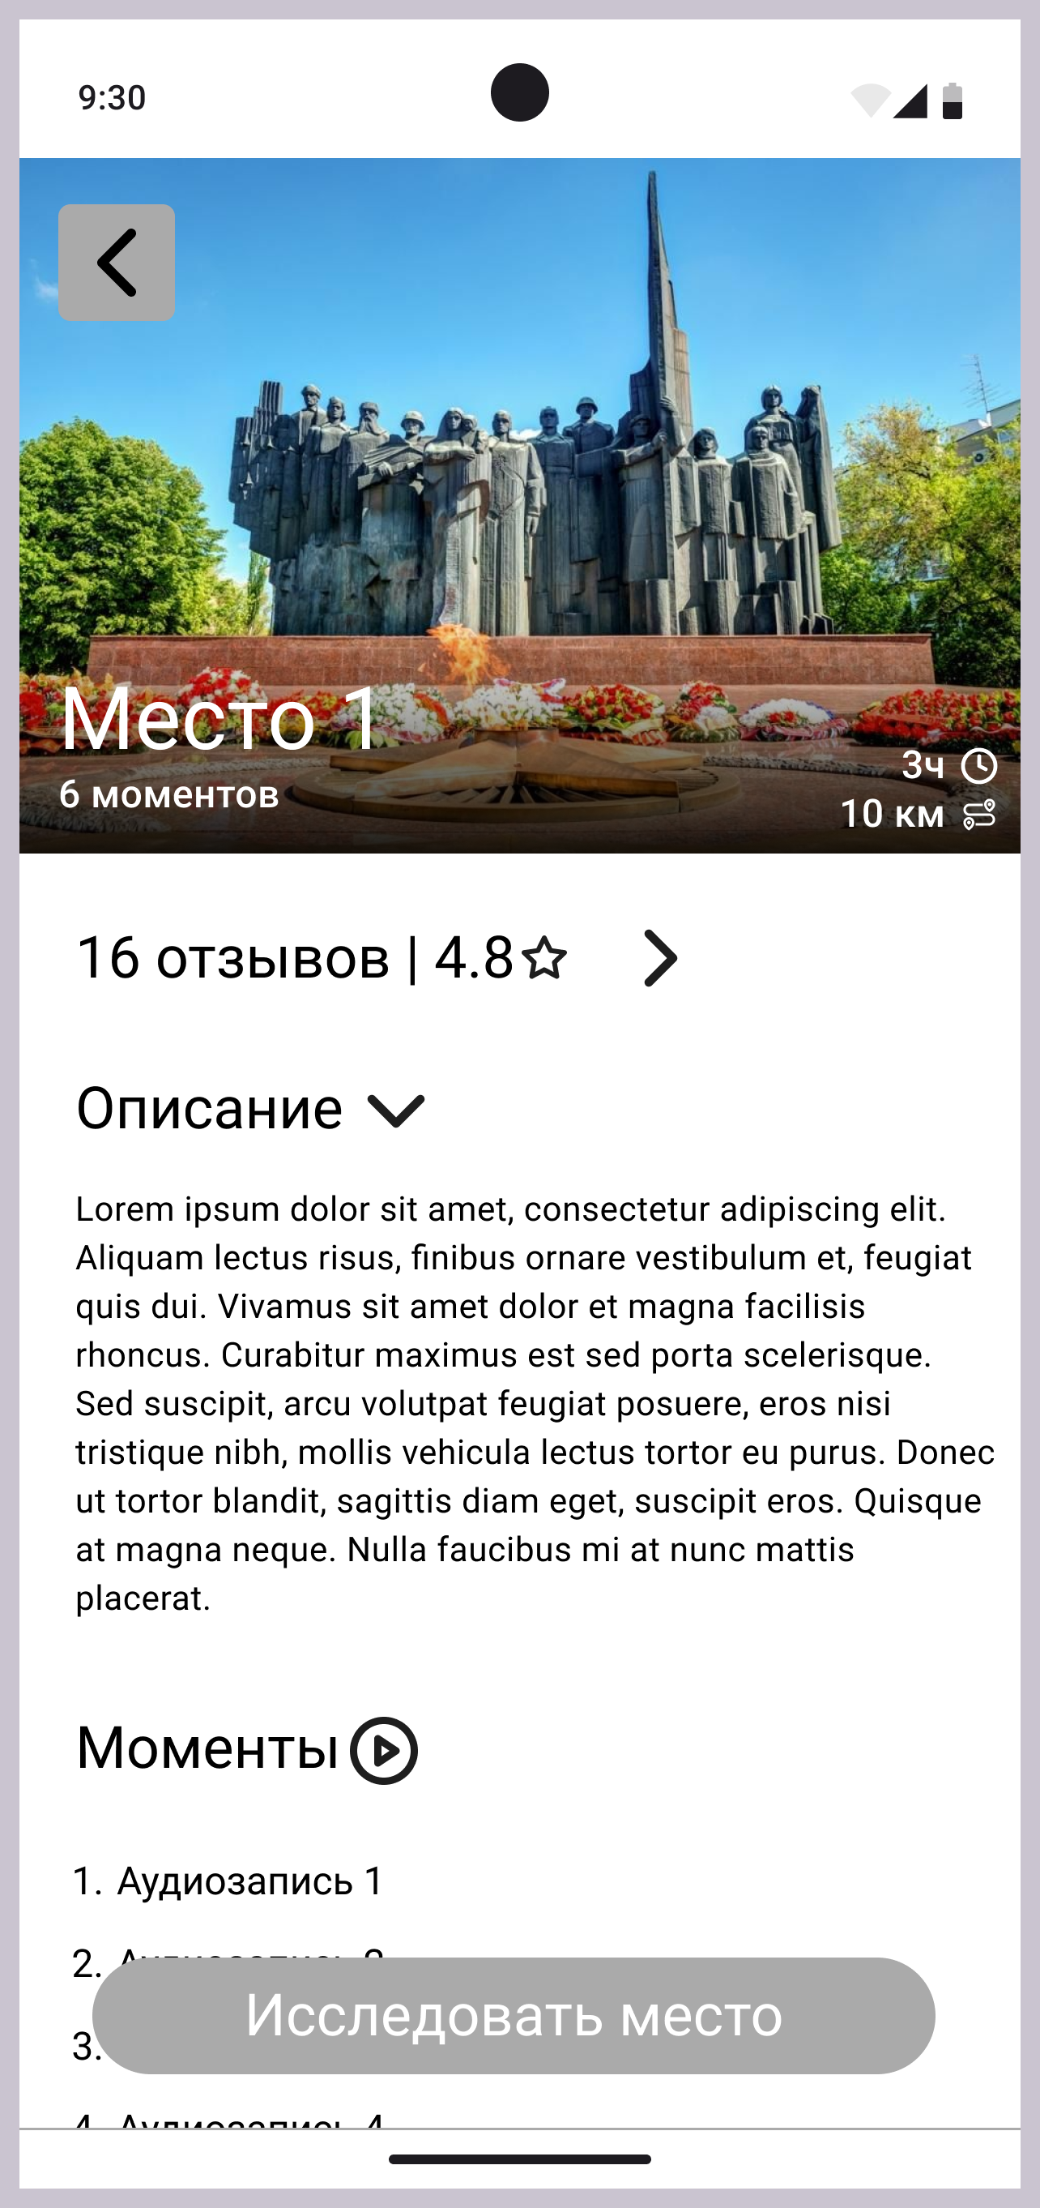
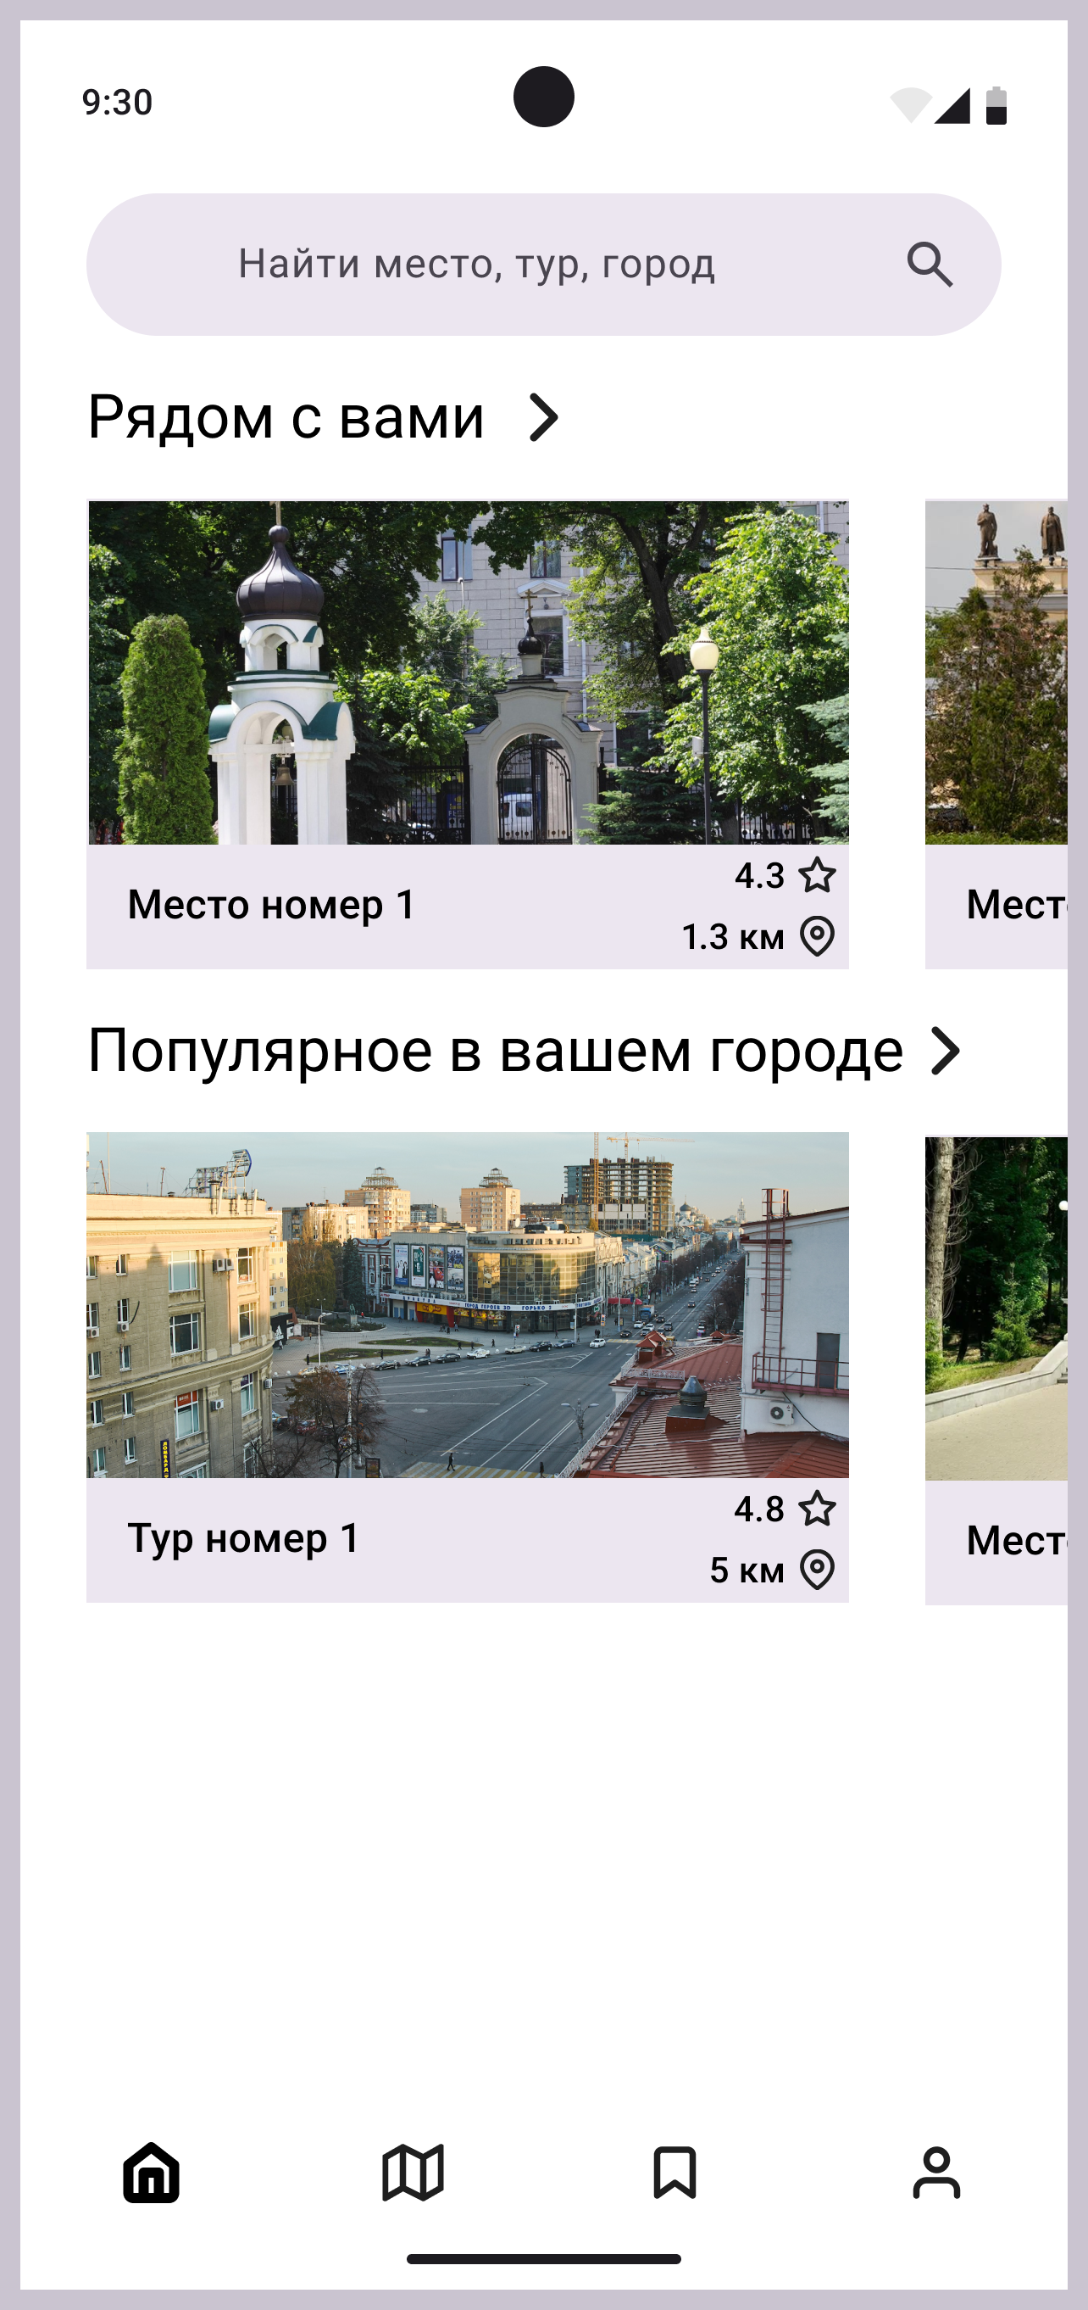
13
Предварительный дизайн

Slide 15
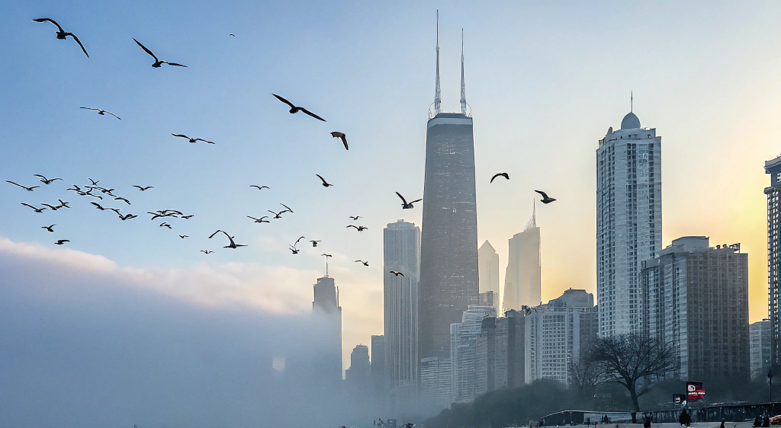
Бизнес-модель
14
B2G
Финансирование через государственные гранты и партнерства, сотрудничество с городскими администрациями
B2C
B2B
Продажа платного контента (расширенные экскурсии, премиальные гиды)
Сотрудничество с музеями, отелями и туристическими компаниями

Slide 16
15
Да, если цена будет разумной
Бизнес-модель
Если бы приложение предлагало интересные маршруты и рассказы, были бы вы готовы заплатить небольшую сумму за доступ?
Возможно, если будет интересный контент
Нет, я предпочитаю бесплатные материалы

Slide 17
16
Бизнес-модель

Slide 18

17
Что нас ждет?

Slide 19
18
Roadmap
Март2025
Май 2025
Анализ конкурентов Составление ТЗ
Исправление выявленных ошибок Доработка MVP
Этап 1
Анализ предметной области Анализ целевой аудитории и рынка
Разработка MVP Тестирование
Февраль 2025
Апрель 2025

Slide 20
19
Roadmap
Август -сентябрь 2025
Возможность создания собственных маршрутов
Ноябрь-декабрь 2025
Этап 2
Афиша
Добавление дополнительной информации о маршрутах, сводка погоды
Система персональных рекомендаций
Июль 2025
Октябрь 2025

Slide 21
20
Roadmap
Февраль-март 2026
Рекламная интеграция
Июль 2026
Поддержка AR
Этап 3
Интеграция с музеями и выставками: возможность приобретения билетов через нас
Платные аудиогиды
Январь 2026
Апрель-июнь 2026

Slide 22
Наша команда
@kislaya_tykva
@mkelsr
@Paczekam
@hakyurr
Людмила Бордюгова
Марк Ячный
Артём Демидов
Дмитрий Роготовский
ПМ
Тимлид
Бизнес-аналитик
Дизайнер
Фронтенд-разработчик
Тестировщик
DevOps-инженер
Системный аналитик
Бэкенд-разработчик

Slide 23


21
Заключение
Мы хотим изменить то, как люди путешествуют.

